Slide 1
Logement temporaire pour les travailleurs saisonniers en Bretagne
Réunion de lancement
-
07 février 2023 – Saint-Alban

Slide 2
Contexte
Origine de la démarche :
Sollicitation du Conseil Régional de Bretagne sur le thème du « Logement des saisonniers » à DEPS Habitat.
Mission dans le cadre du dispositif « Bien vivre partout en Bretagne ».
Évaluer l’existant, connaissance des publics, leurs besoins, déterminer un périmètre d’action assez large, mobiliser les acteurs du territoire, tracer des pistes d’action.
Réaliser un travail collectif, avec production d’un rapport.

Slide 3
Gouvernance & financeurs
La gouvernance :
Constitution de l’équipe :
DEPS habitat, mandataire de l’étude action.
URHAJ Bretagne
Laurent Montévil
Constitution d’une équipe complémentaire, motivée, engagée, et solidaire.
Mise en place du Comité de Pilotage :
Constitué de nos partenaires financeurs, les onze intercommunalités, la DDTM, la CAF et les Fondations de France et Abbé Pierre.
Se réunira au lancement, au rendu intermédiaire (octobre 2023) et au rendu final (février 2024)
Les partenaires financeurs :
Conseil Régional de Bretagne
Action Logement
CCI Habitat
Banque des Territoires

Slide 4
Éléments de cadrage : pourquoi une étude action ?
Le constat :
Des difficultés croissantes rencontrées par les saisonniers pour se loger à proximité de leur lieu d'activité
Une difficulté pour les employeurs à recruter les personnels nécessaires, avec des conséquences sur l'activité économique des territoires
Des acteurs locaux se sentent démunis pour répondre à ces besoins malgré l'existence de quelques initiatives et l'engagement de certains porteurs de projets
Notre hypothèse :
La caractérisation des différents types de besoins et de l'offre mobilisable est un préalable à la proposition d'actions adaptées aux différents territoires
Des possibilités d'actions existent dépendant de multiples facteurs : offre existante, saisonnalité, tensions locales habitat, niveau quantitatif des besoins, porteurs de projets, financements mobilisables, expérimentations possibles…
Des possibilités d'actions existent mais ne sont pas assez connues et diffusées, d'autres sont à créer ou à améliorer : il y a intérêt à mutualiser et à capitaliser à l'échelle régionale tout en mobilisant des expériences extrarégionales

Slide 5
Éléments de cadrage : quels besoins prendre en compte ?
Une diversité des travailleurs/euses saisonniers en termes de :
De profils sociodémographiques, des étapes du cycle de vie
De compétences et parcours professionnel
De mobilité, de lieux d'habitation / de vie
Des attentes…
Une diversité des secteurs d'activité :
Secteur privé : tourisme, maraîchage, agriculture, agroalimentaire, ostréiculture, etc.
Artisanat et industrie
Secteurs publics et parapublics : collectivités locales, établissements publics
Une diversité des "statuts" :
Salariés CDD, intérimaires, indépendants…
Activité "principale"/ emplois d'été
Alternance et apprentissage
Une diversité des emplois :
Durée, qualification, période, rémunération…
Une diversité des territoires :
Littoral, rétro-littoral, urbain, périurbain ou rural
Marchés locaux de l'habitat plus ou moins tendus
Capacité d'intervention financière variable
Dynamisme économique variable
 A mettre en rapport avec l'offre existante…

Slide 6
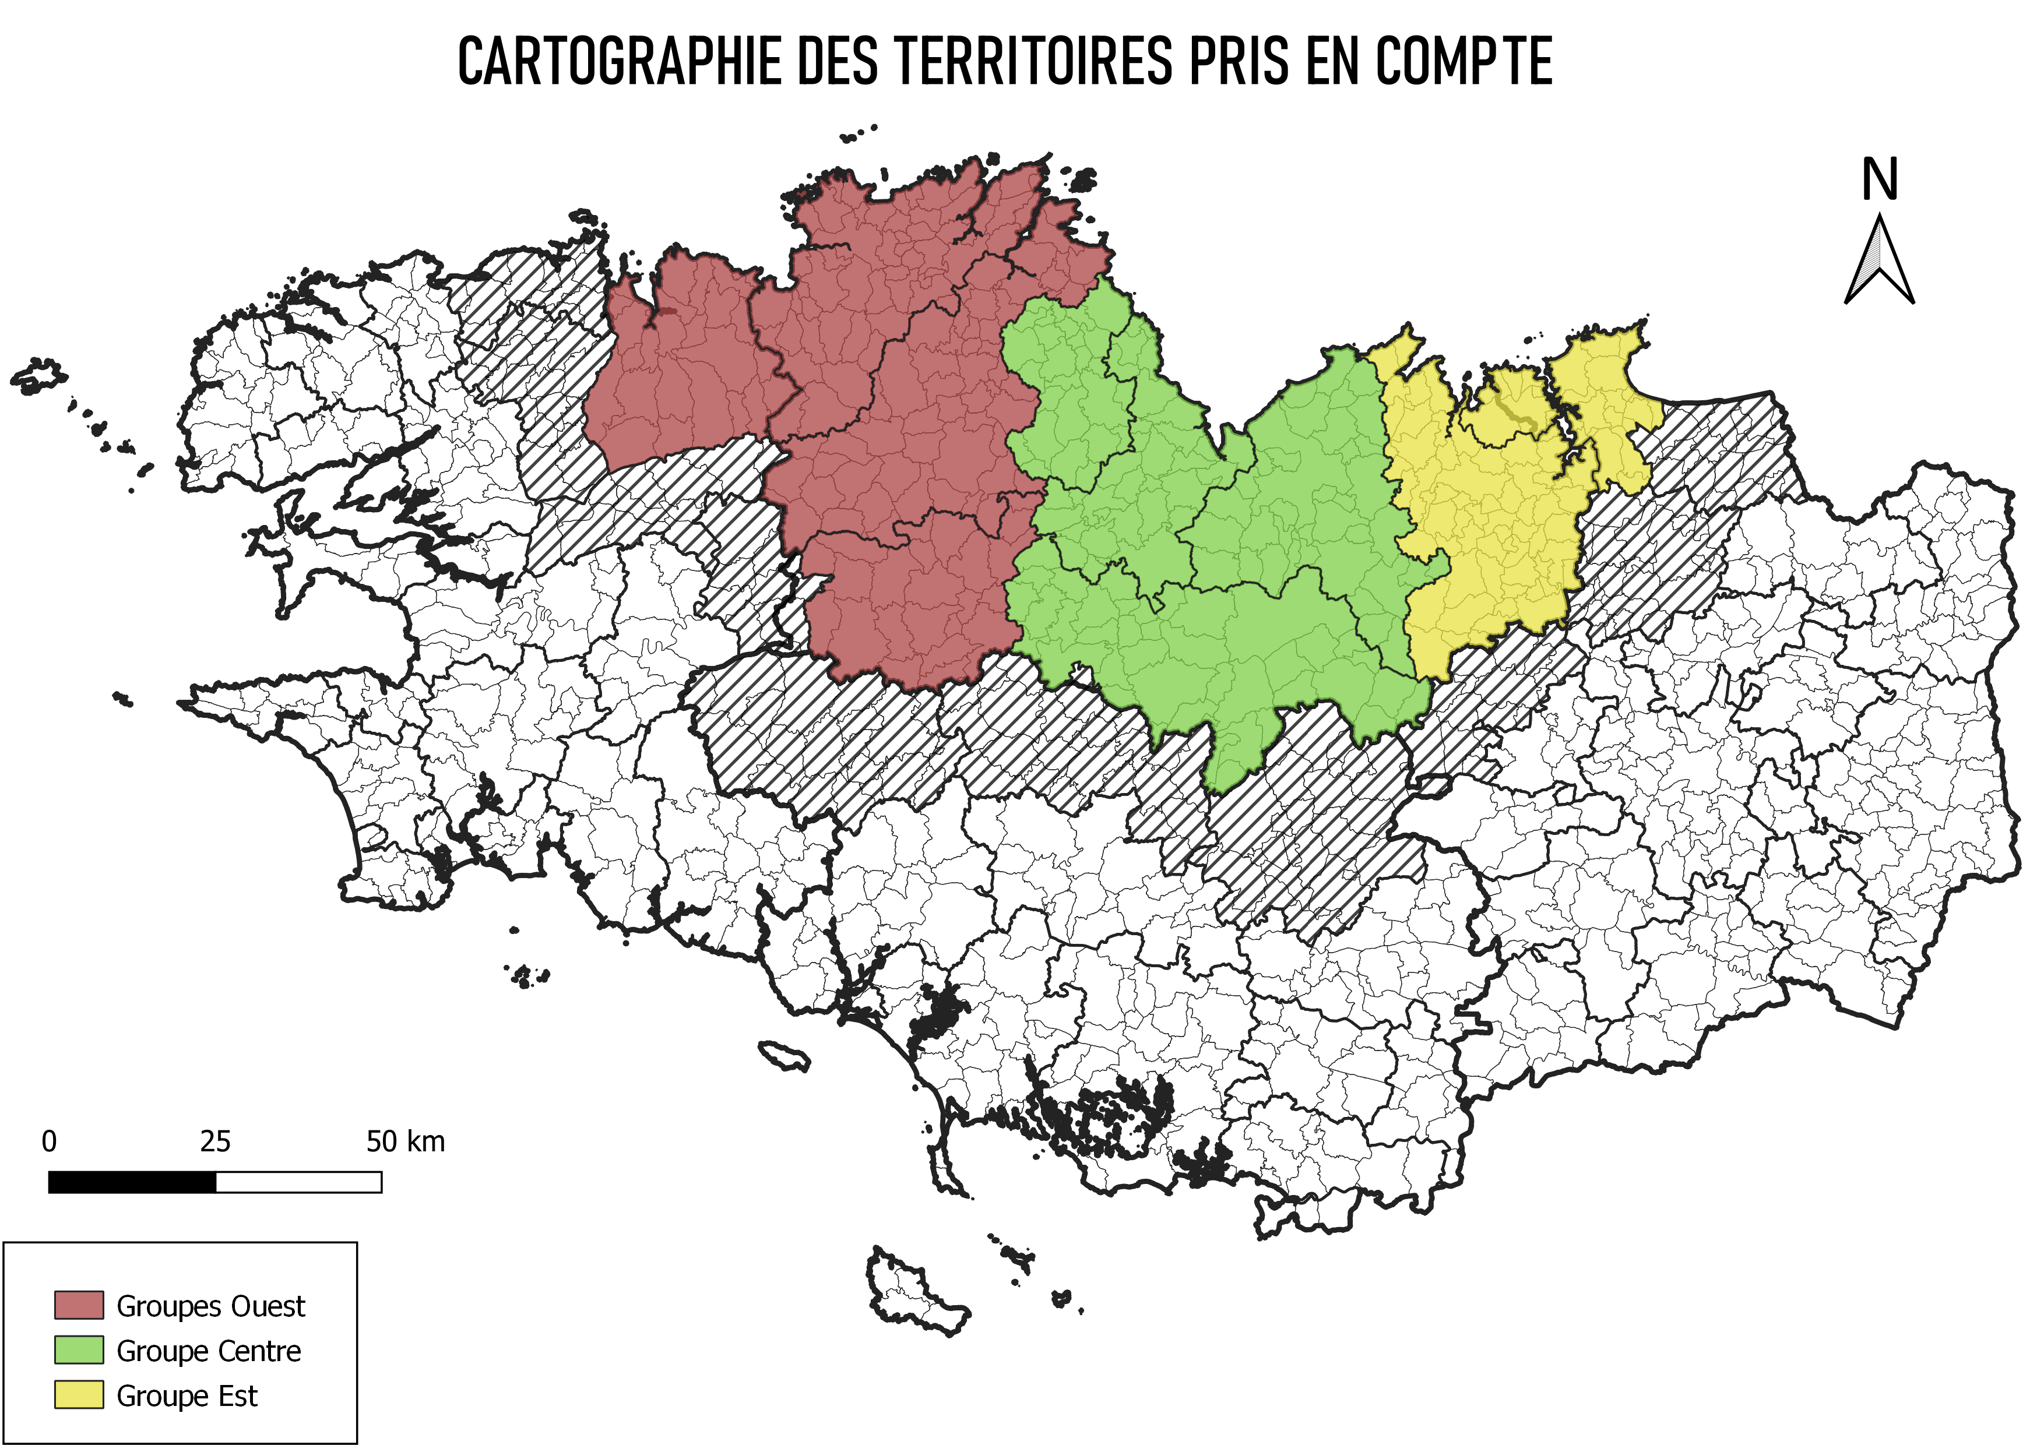
Éléments de cadrage : le périmètre d'investigation
Des contextes territoriaux divers
Secteurs littoraux et rétro-littoraux
Des secteurs d'activité variés
Des saisonnalités différentes
Une diversité des situations permettant de prendre en compte l'essentiel des besoins existants en Bretagne au regard de l'offre mobilisable
Une diversité des situations à même de pouvoir être support des actions proposées et de décliner ensuite ces projets opérationnellement

Slide 7
Éléments de cadrage : Les objectifs de l'étude action
L'étude action proposera :
Une synthèse des analyses des différents types de besoins en logement des saisonniers repérés en Bretagne selon les différents acteurs (employeurs, saisonniers, EPCI, opérateurs, bailleurs, etc.) et de l'offre existante
Une synthèse des analyses des différentes contraintes rencontrées par ces divers acteurs, partenaires et porteurs de projets potentiels ainsi que les conditions de faisabilité
Des actions adaptées répondant aux besoins identifiés, prenant en compte l'offre mobilisable et les contraintes des acteurs sous la forme de fiche action
Les suites possibles pour les territoires :
S'engager dans la mise en œuvre d'un projet adapté aux besoins du territoire
Lancer une étude pré-opérationnelle territorialisée sur le projet (analyse de l'offre, quantification des besoins, identification des partenaires et opérateurs potentiels, estimation financière, mode de gestion…)
Mobiliser les financements et partenaires identifiés dans les fiches actions
Objectif : Disposer d'un "référentiel" sur le logement des saisonniers en Bretagne
Identifiant la nature des besoins auxquels doivent répondre les territoires
Proposant des actions mobilisables et adaptées aux besoins repérés

Slide 8
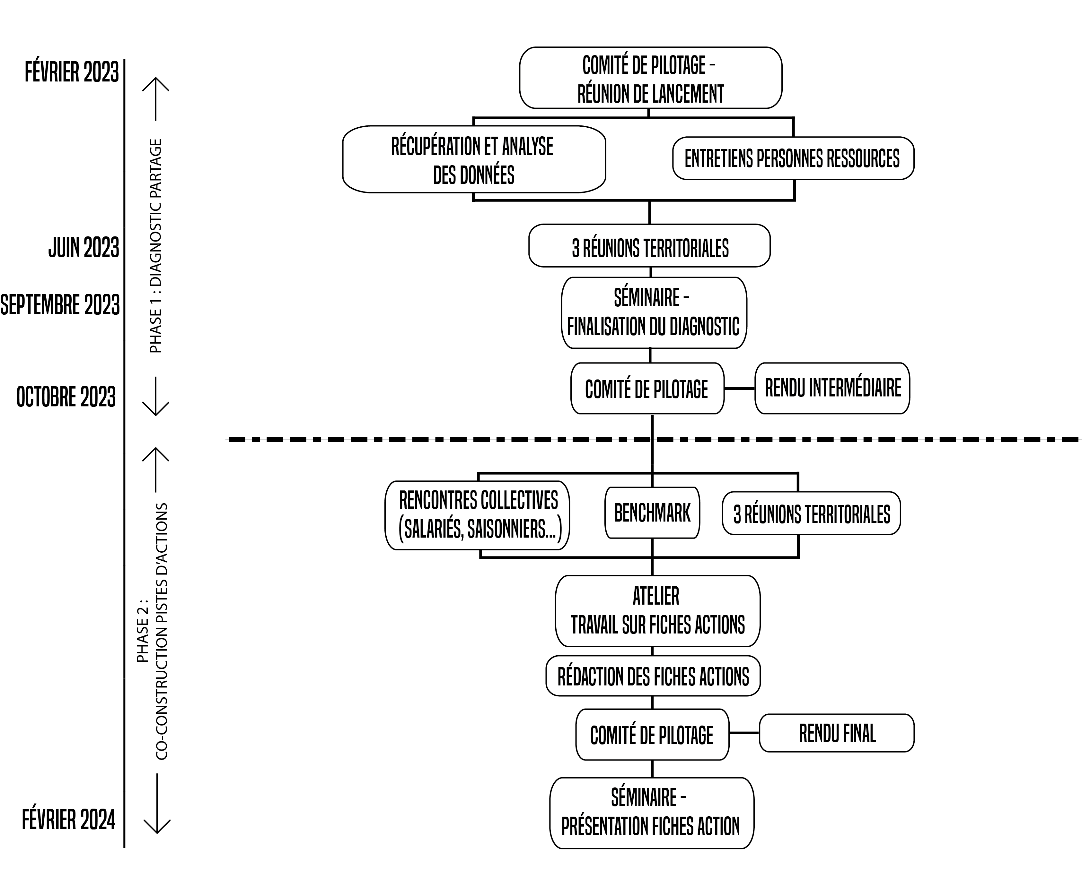
Méthodologie et planning prévisionnel
Les acteurs concernés
Entretiens personnes ressources :
Têtes de réseau régionales et départementales sur le sujet des travailleurs saisonniers
Employeurs, acteurs des secteurs économiques, chambre consulaires
Partenaires institutionnels
Réunions territoriales
Région, Conseils Départementaux, EPCI
Personnes ressources
Séminaires :
Ensemble des acteurs précités
Autres EPCI et partenaires intéressés par la démarche

Slide 9
Méthodologie et planning prévisionnel
Point d’étape au 07/02/23
Lancement officiel de la démarche
Mobilisation des territoires :
Courrier de présentation de la démarche envoyée
…
Pour les territoires :
Identification d’une personne ressource par EPCI :
Pour transmission des contacts de partenaires locaux
Pour transmission des données existantes
Pour transmission d’études passées (PLH, CTG, études diverses sur le logement/les jeunes/les saisonniers)

Slide 10
Ouverture et exemples d’actions possibles
Des démarches déjà en cours sur certains territoires
Etude de besoins, ingénierie, expérimentations…
Différents types de réponses éventuelles :
Des projets bâtis :
Publics : FJT de Quiberon (Agora Services), logements saisonniers à Erquy (Lamballe Terre & Mer)
Privés : Hébergement « La Bergerie » à La Gacilly (Yves Rocher)
Des partenariats :
Mise à disposition de logements pour colocation saisonnière à Perros-Guirec (Habitat Jeunes en Trégor Argoat & Terres d’Armor Habitat)
Des dispositifs :
« Hébergement Temporaire chez l’Habitant » en Côtes-d’Armor et dans le Finistère (adhérents URHAJ)
« Dispositif Tiss’âge - Cohabitation intergénérationnelle » à Brest (AILES)
De l’information :
Le guide de l’emploi saisonnier (Lannion Trégor Communauté)

Slide 11
Les suites
Dates à venir :
Réunion territoriales : Juin 2023 – Les dates seront annoncées en mars 2023.
Séminaire : Début septembre 2023
Comité de pilotage intermédiaire : Début octobre 2023

